Slide 1

PHP & Database MySQL

Slide 2

DATABASE
Media menampung data suatu instansi Dikelola menggunakan software DBMS

Slide 3
MySQL
MySQL adalah sistem basis data standar yang banyak digunakan untuk situs web yang memiliki volume data besar dan user banyak (seperti Facebook, Twitter, dan Wikipedia).
MySQL juga dapat diperkecil untuk mendukung aplikasi database-embeded.

Slide 4
Create Database
Digunakan untuk membuat sebuah database
Sintaks :
create database [if not exist] namadatabase
Jika pernyataan If Not Exist tidak disertakan, maka apabila ternyata database dengan nama yang sama telah ada pada server, akan terjadi error.

Slide 5
Drop Database
Digunakan untuk menghapus database
Sintaks :
  Drop database [if exist] namadatabase
Gunakan perintah ini secara bijaksana, karena MySQL tidak akan memberi peringatan

Slide 6
Create Table
Digunakan untuk membuat table dalam database.
Sintaks :
create table [if not exist] namatabel (definisi)
Parameter definisi meliputi :
  namafield tipe [not null |null] [default nilai default] [auto_increment] [primary key]
  atau primary key (namafield)
  atau key [namaindex] (namafield)
  atau index [namaindex] (namafield)
  atau unique [index] [namaindex] (namafield)

Slide 7
Alter Table
Digunakan untuk memodifikasi tabel yang pernah dibuat.
Sintaks :
  alter [ignore] table namatable spesifikasi [,spesifikasi…]
Parameter spesifikasi bisa berisi salah satu dari pernyataan berikut :

Slide 8
Parameter Alter Table
add [column] definisi [first | after namafield]
add [column] (definisi, definisi, …)
add index [namaindex] (namafield,….)
add primary key (namafield,…)
add unique [namaindex] (namafield,…)
add fulltext [namaindex] (namafield,…)
alter [column] namafield {set default literal | drop default }
change [column] fieldlama definisi
modify [column] definisi
drop [column] definisi
drop primary key
drop index namaindex
rename [to] namatabel
order by field

Slide 9
Drop Table
Digunakan untuk menghapus tabel.
Sintaks :
  drop table [if exist] namatabel
Gunakan perintah ini secara bijaksana, karena MySQL tidak akan memberi peringatan

Slide 10
Insert
Digunakan untuk menyisipkan suatu data ke dalam tabel.
Data bisa diambil dari tabel lain dengan sintaks :
  insert [into] namatabel [(namafield,..)] perintah select
  atau data nilai tertentu yang disebutkan secara eksplisit dengan sintaks :
insert [into] namatabel [(namafield,..)] values ekspresi

Slide 11
Select
Digunakan untuk mengambil data dari tabel.
Sintaks:
select {*|namafield} from namatabel [into tabeltujuan] [where kondisi]
Tanda bintang (*) menunjukkan bahwa semua field yang ada akan dipilih.
Perintah select juga dapat digunakan untuk memberikan hasil perhitungan tanpa referensi ke tabel apapun.

Slide 12
Delete
Digunakan untuk menghapus sebuah record dari tabel
Sintaks :
  delete from namatabel where kondisi

Slide 13
Update
Digunakan untuk memperbarui nilai suatu data.
Sintaks :
  update namatabel set kriteria where kondisi

Slide 14
PHP MySQL
PHP versi- 5 dan versi diatasnya dapat bekerja dengan database MySQL menggunakan:
MySQLi (“i" : improved)
PDO (PHP Data Objects)

Slide 15
MySQL vs PDO
PDO dapat mengakses 12 sistem basis data, sedangkan MySQLi hanya dapat mengakses 1 basis data yaitu MySQL.
PDO digunakan ketika diperlukan untuk melakukan penggantian database pada suatu proyek . karena hanya perlu mengubah string koneksi dan beberapa statement saja.
Namun jika menggunakan MySQLi lalu melakukan penggantian ke database lain, maka banyak kode dan query yang harus ditulis ulangPDO dan MySQLi merupakan pemrograman berorientasi objek, tetapi MySQLi juga dapat digunakan secara prosedural.
Keduanya mendukung Prepared-Statements. Prepared-Statements digunakan untuk melindungi web dari dari SQL-injection, yang sangat penting untuk keamanan aplikasi web

Slide 16
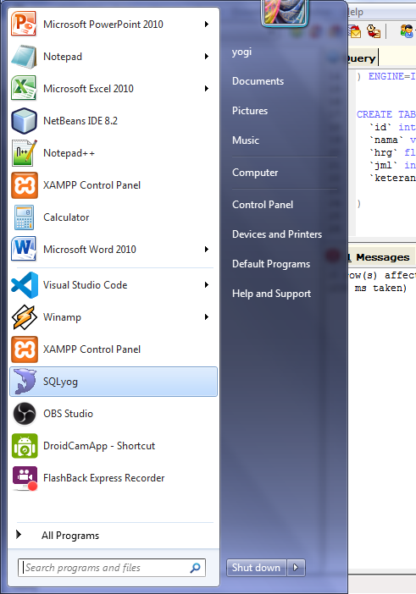
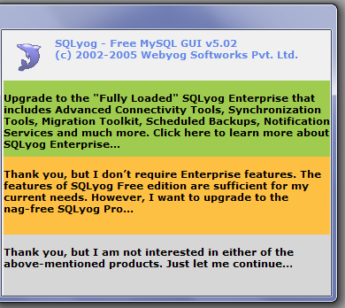
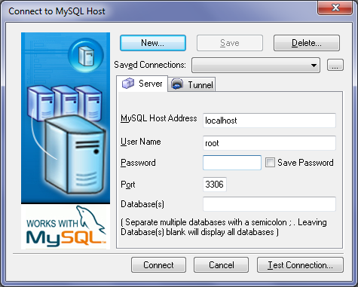
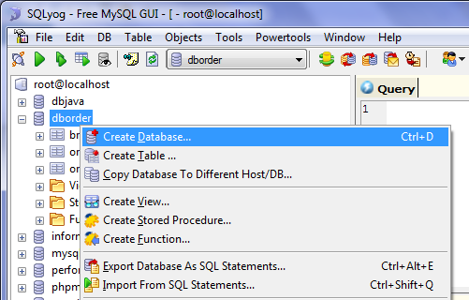
Menggunakan Sqlyog

Slide 17
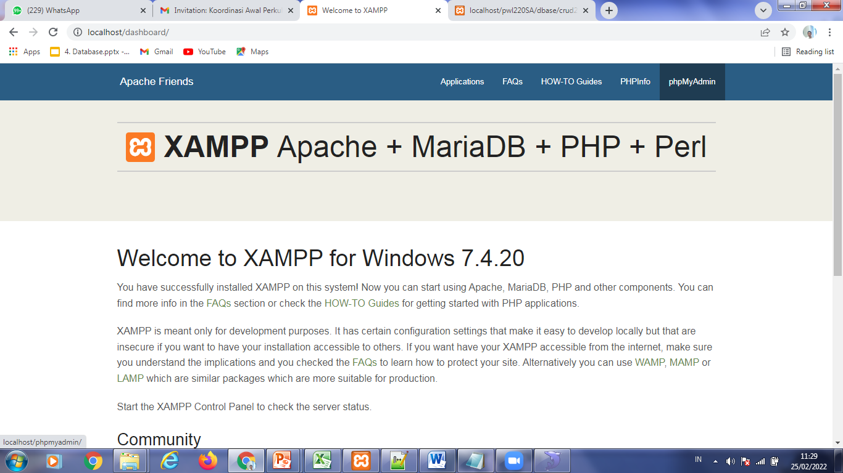
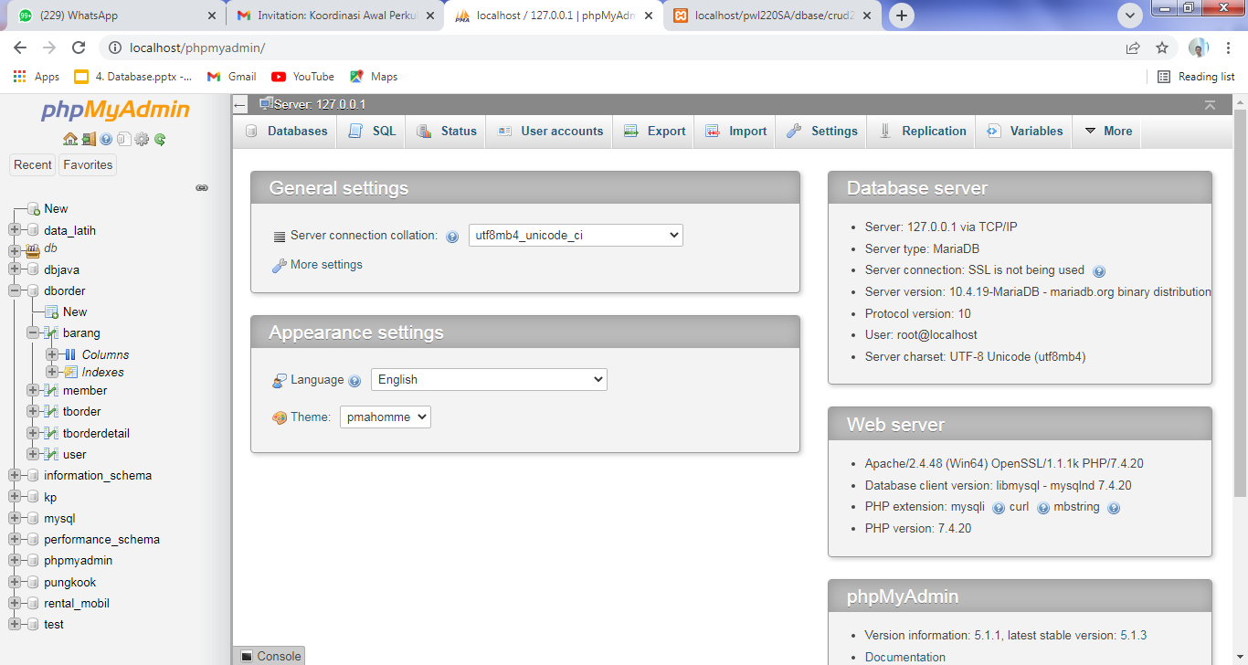
PHP Myadmin

Slide 18
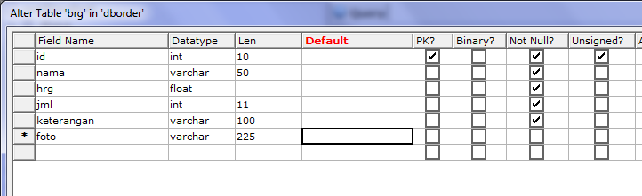
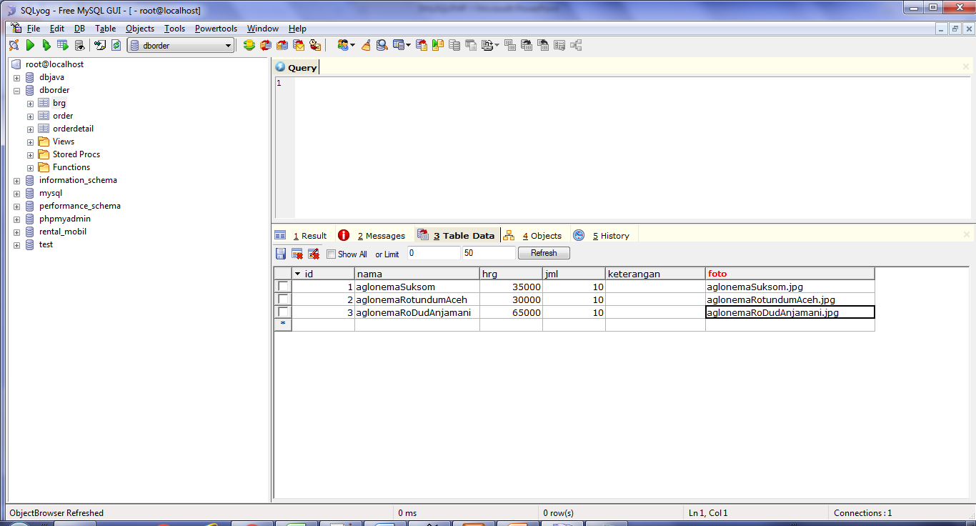
Tabel brg

Slide 19
Php database
Buka koneksi server
Buka database
Eksekusi Query
Tutup Koneksi

Slide 20
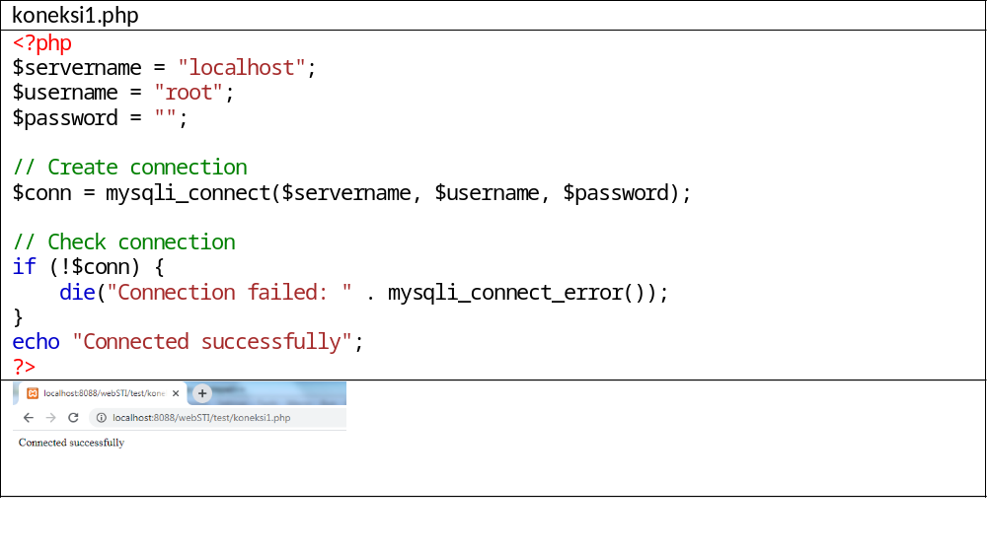
koneksi MySQL
berbasis prosedural

Slide 21
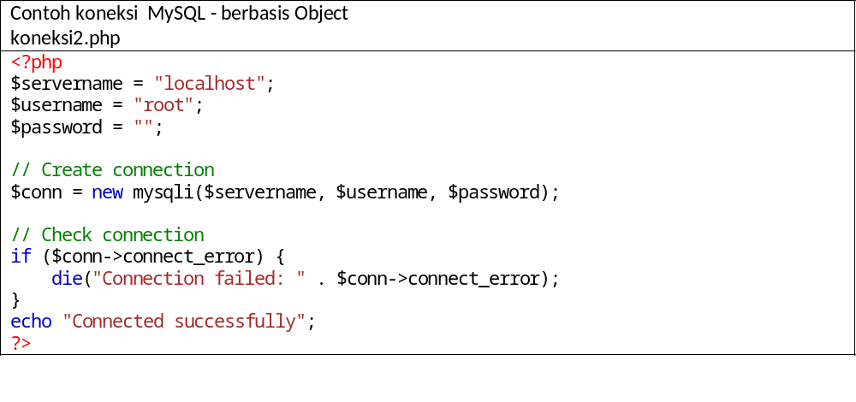
koneksi MySQL
berbasis Object

Slide 22
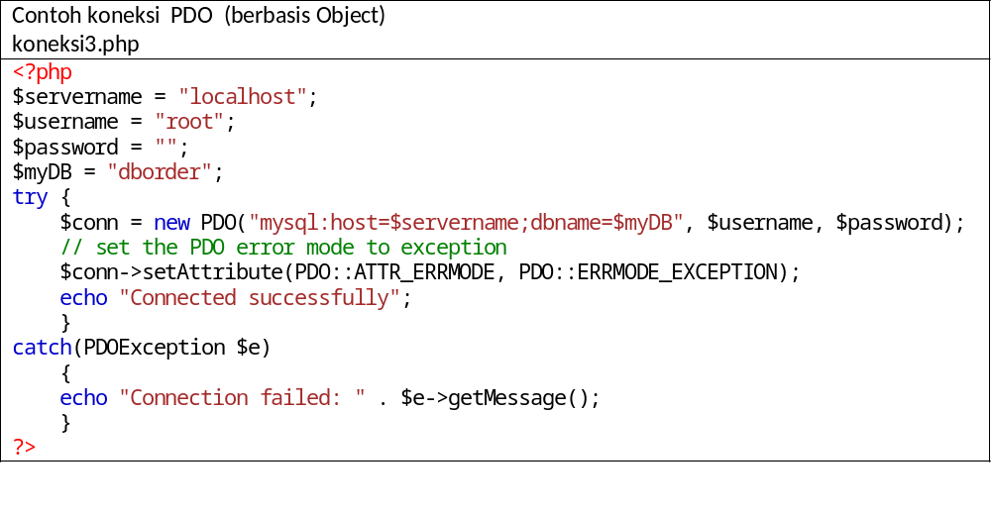
koneksi PDO - MySQL
berbasis Object

Slide 23
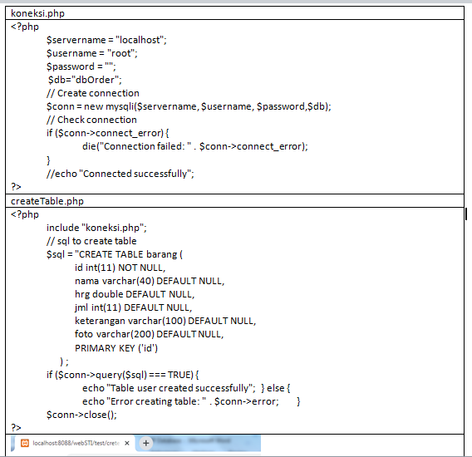
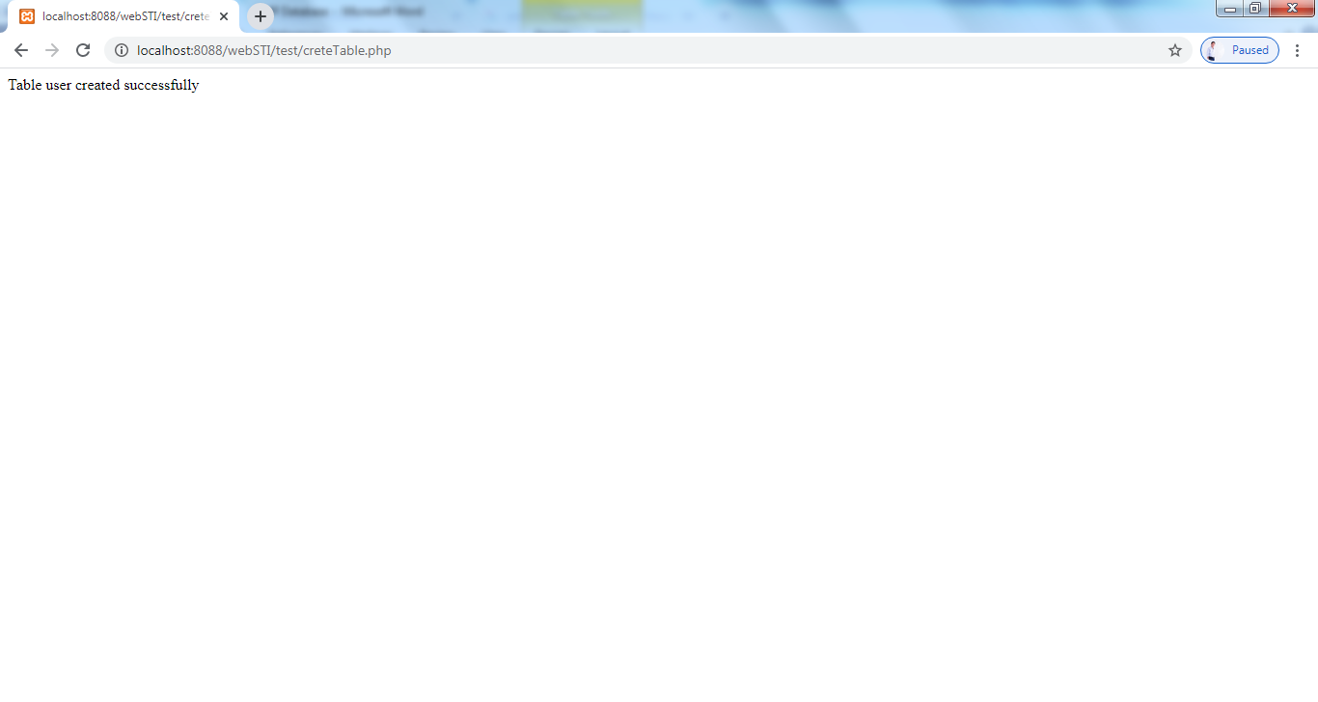
Membuat Tabel

Slide 24
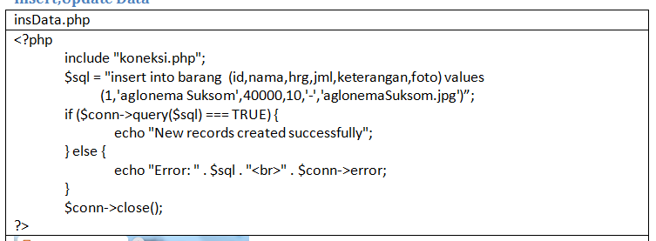
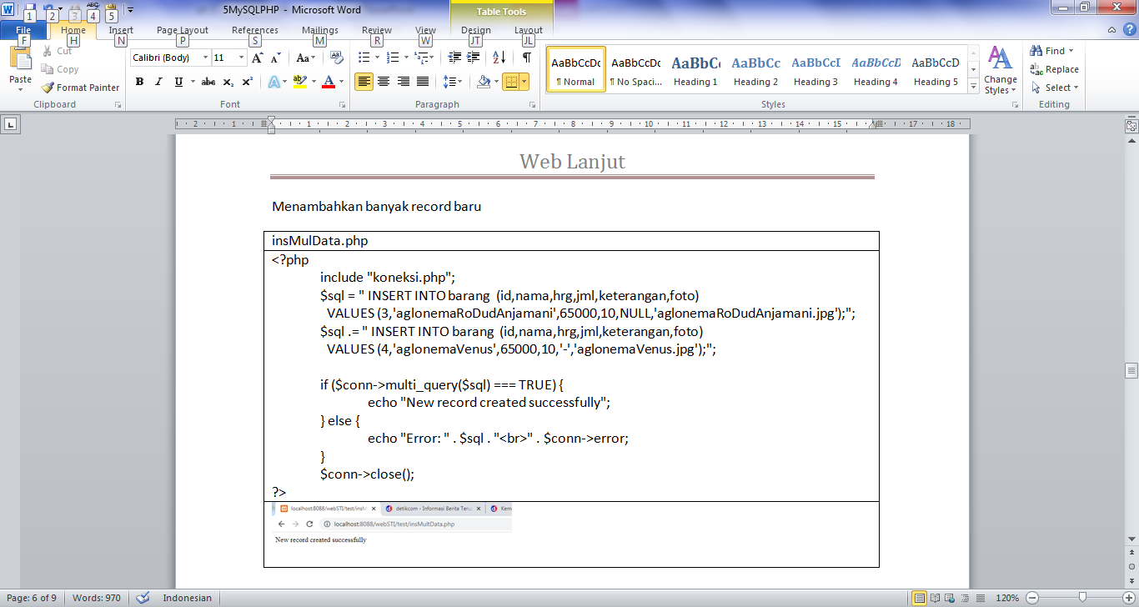
Insert Data

Slide 25
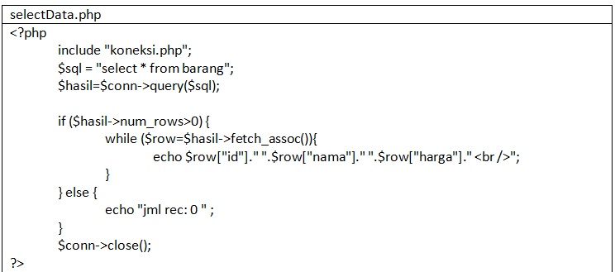
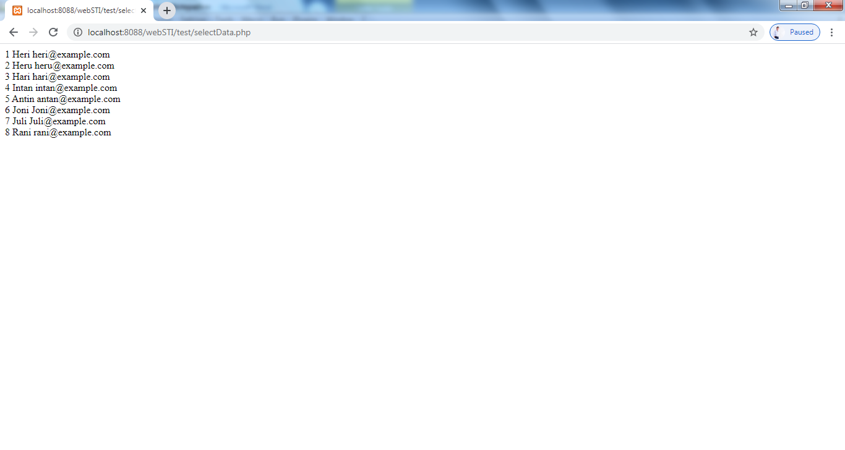
Select Data

Slide 26
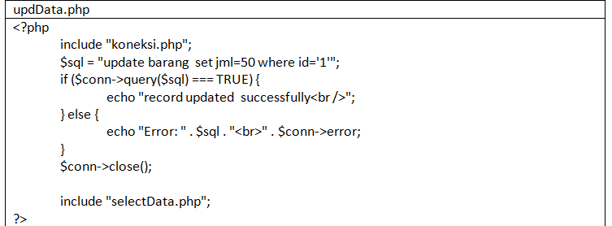
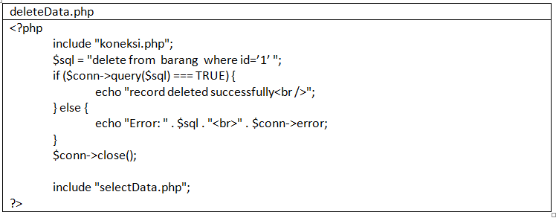
Update,Delete

